Slide 1
14장. 데이터 분석 및 처리

Slide 2
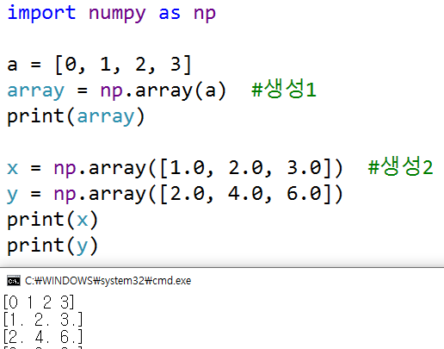
Numpy 모듈
넘파이(Numpy)
Numerical Python의 줄임말이다.
수치 계산용 파이썬 라이브러이다.
배열이나 행렬 계산에 사용된다.- 딥러닝에 자주 등장
pandas와 matplotlib의 기반이기도 하다.
넘파이 배열 생성하기
np.array()는 리스트를 인수로 받아 배열을 반환한다.
존재하는 리스트를 이용하여 생성
리스트를 직접 입력하여 생성

Slide 3
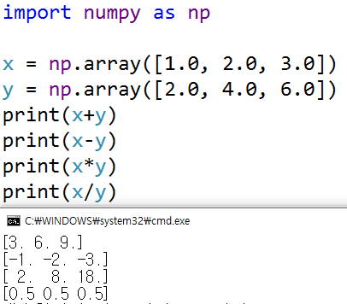
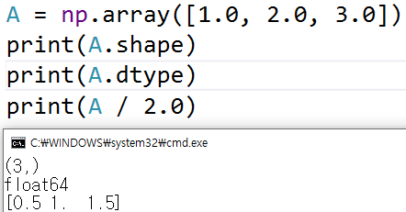
Numpy 모듈
넘파이의 산술연산
원소별 덧셈
원소별 곱셈
1차원 배열의 형상
배열에 담긴 자료의 타입(type)
1차원 배열과 수치 하나(스칼라값)의 조합으로 산술연산 수행

Slide 4
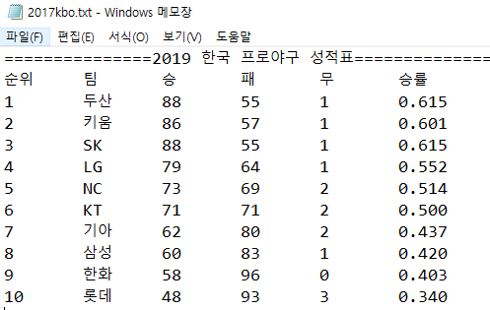
numpy 모듈 응용 예제
2019년 프로야구 성적표

Slide 5
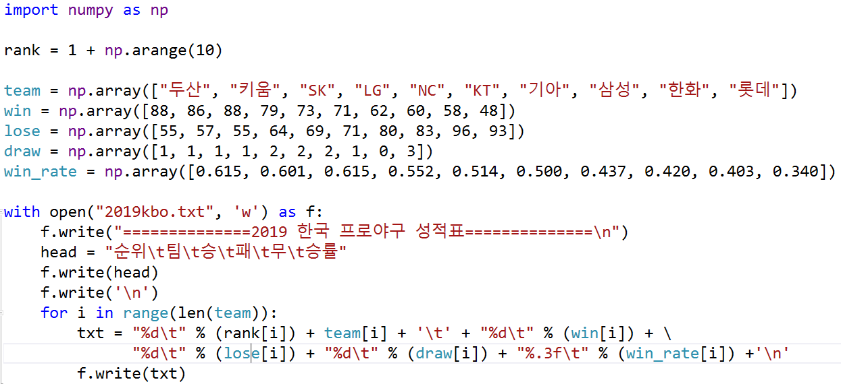
numpy 모듈 응용 예제
2019년 프로야구 성적표

Slide 6
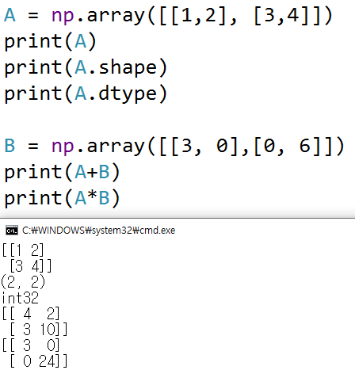
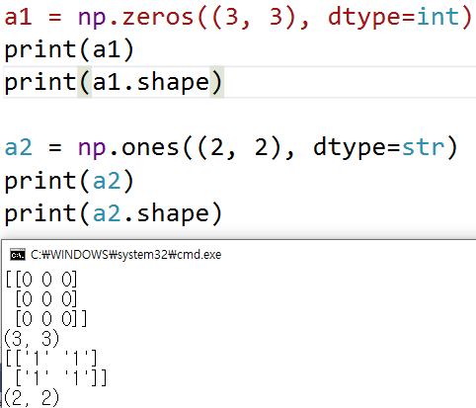
Numpy의 N차원 배열
넘파이의 N차원 배열
1차원 배열은 벡터(vector)라 함
2차원 배열은 행렬(matrix) – 수, 또는 문자를 괄호안에 직사각형 형태로 배열
3차원 배열은 텐서(tensor)라고 함

Slide 7
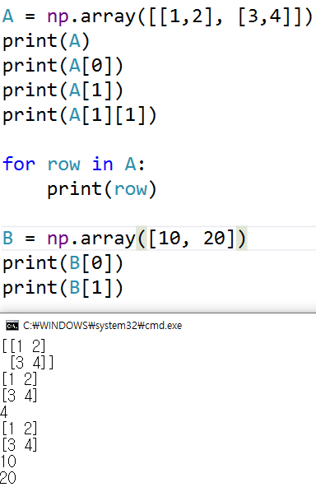

Numpy의 N차원 배열
원소 접근
브로드캐스트
형상이 다른 배열끼리 연산 수행
1
2
10
20
1
2
10
20
10
40
*
=
*
=
3
4
3
4
10
20
30
80

Slide 8
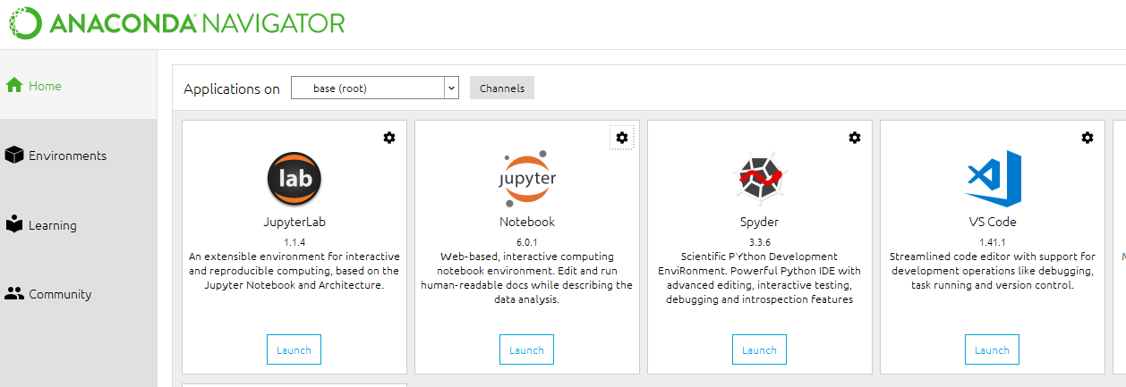
아나콘다 네비게이터
▶ 아나콘다 설치 -> anaconda 네비게이터 -> jupyter notebook
www.anaconda.com
개발도구 IDE

Slide 9
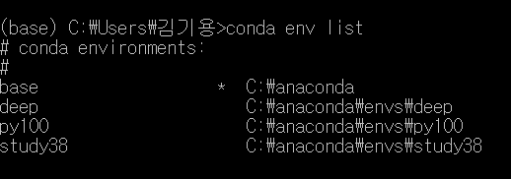
anaconda 환경 설정
anaconda prompt > conda env list(가상환경 리스트)
새 가상환경 생성 및 python 3.8 설치하기
- conda create -n study38 python=3.8
- conda activate study38
jupyter 모듈 설치하기
- (study38) pip install jupyter

Slide 10
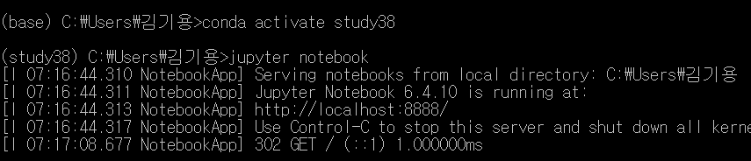
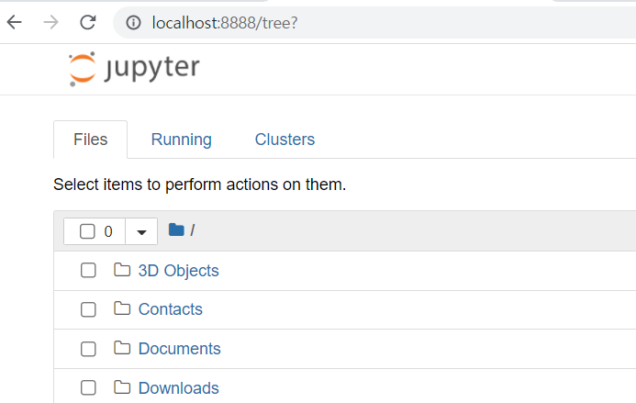
jupyter notebook 실행
anaconda prompt > jupyter notebook 입력 > 서버 유지(가동)
브라우저에
https://localhost:8888 입력

Slide 11
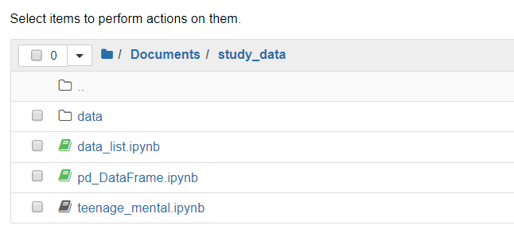
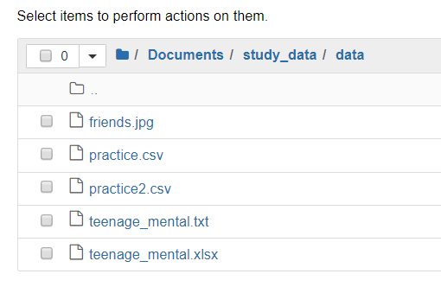
jupyter notebook 사용
Documents 하위 > study_data 폴더 생성 > 하위에 data 폴더 생성

Slide 12
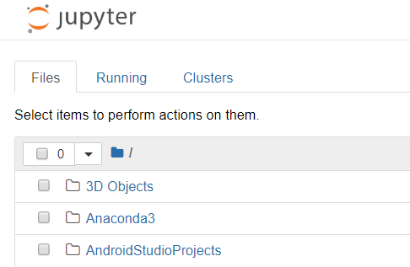
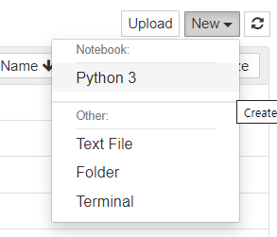
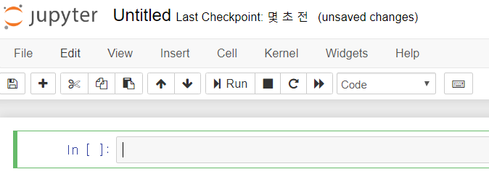
jupyter notebook 사용
우측상단 New->
Python3
코드 입력,
실행 : Run 또는
shift + Enter

Slide 13
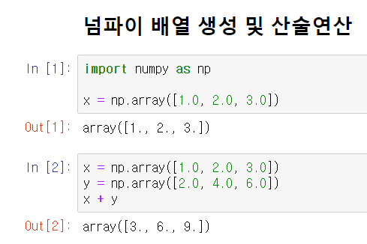
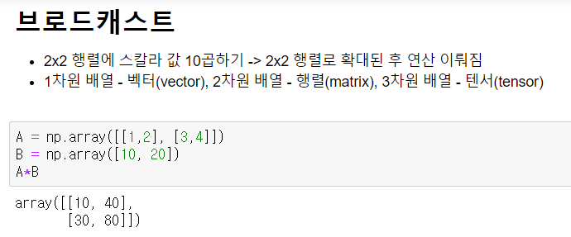
numpy 모듈

Slide 14
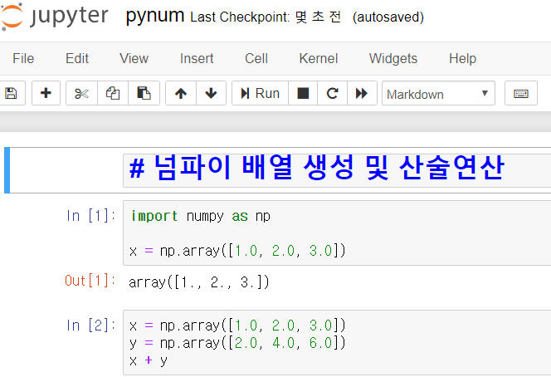
Markdown 문서 이해하기
◈ Markdown 문서 이해하기
# 큰제목
## 중간 제목
### 작은 제목
Markdown
◈ 주요 단축키
위로 셀 추가 - [a]
아래로 셀 추가 - [b]
선택 셀 삭제
- [d][d] (d를 두번 누름)

Slide 15
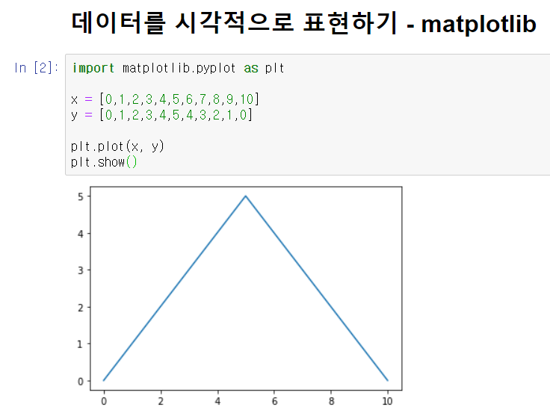
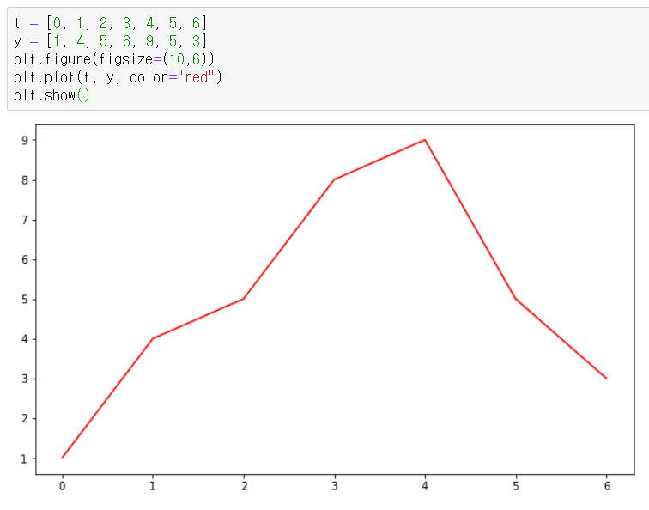
Matplotlib 모듈

Slide 16
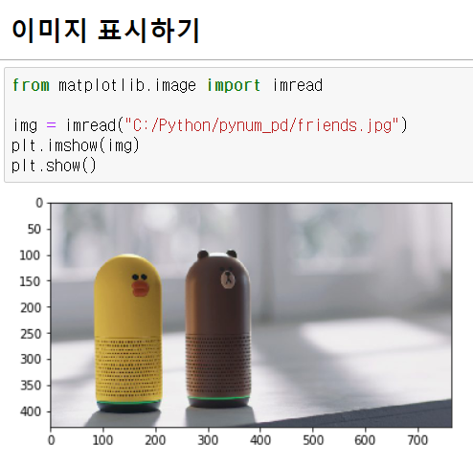
Matplotlib – 이미지 표시

Slide 17
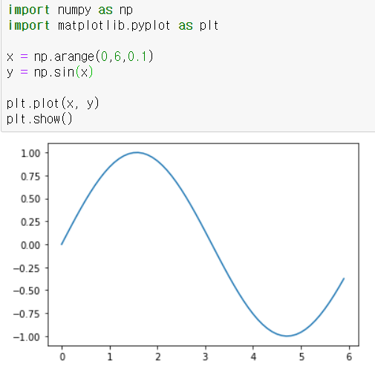
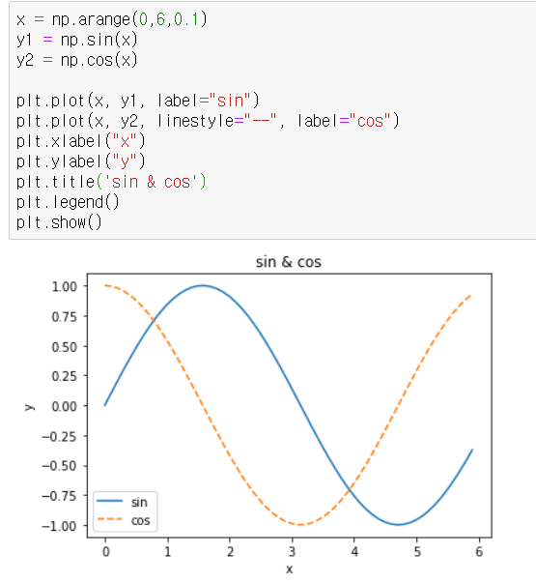
Matplotlib + Numpy 모듈

Slide 18
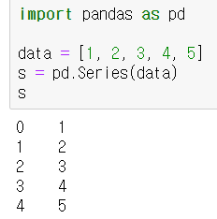
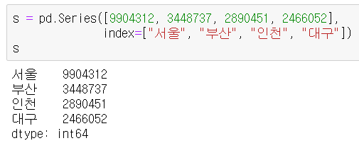
Pandas 라이브러리
Pandas 패키지
데이터 분석할 때 많이 쓰이는 모듈이다.
대부분의 데이터는 시계열(Series)이나 표(table)의 형태로 표현
Series클래스와 DataFrame클래스가 제공된다.
Series 클래스
NumPy에서 제공하는 1차원 배열과 비슷하다.
값(value) + 인덱스(Index)의 형태이다.
1차원 벡터 데이터에 행방향 인덱스를 붙인 것
(각 도시의 2019년 인구데이터)

Slide 19
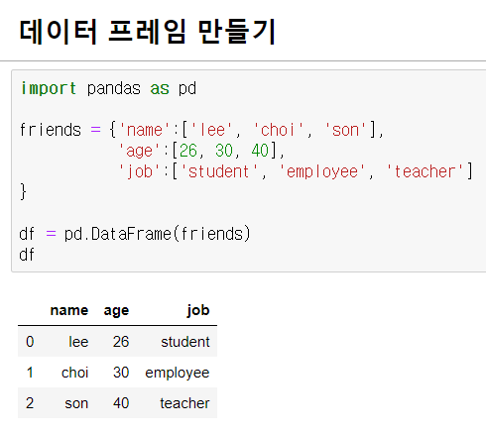
Pandas 라이브러리
DataFrame(데이터 프레임)
2차원 행렬 데이터에 행방향 인덱스를 붙인 것이다.
열방향 인덱스도 붙일 수 있다.

Slide 20
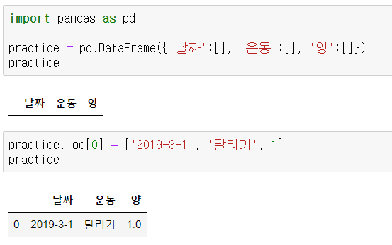
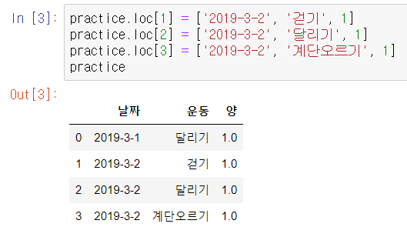
Pandas 라이브러리
DataFrame(데이터 프레임)

Slide 21
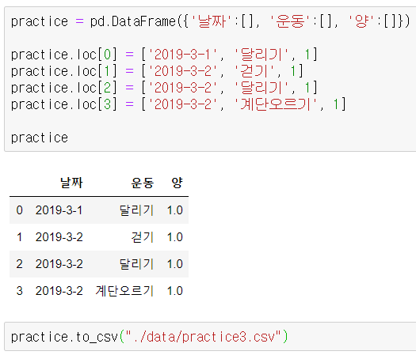
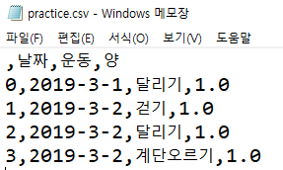
Pandas 라이브러리
csv파일로 내보내기
practice.to_csv("./data/practice3.csv")

Slide 22
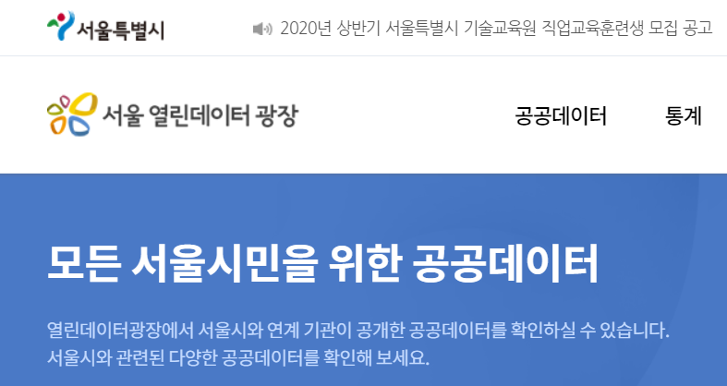
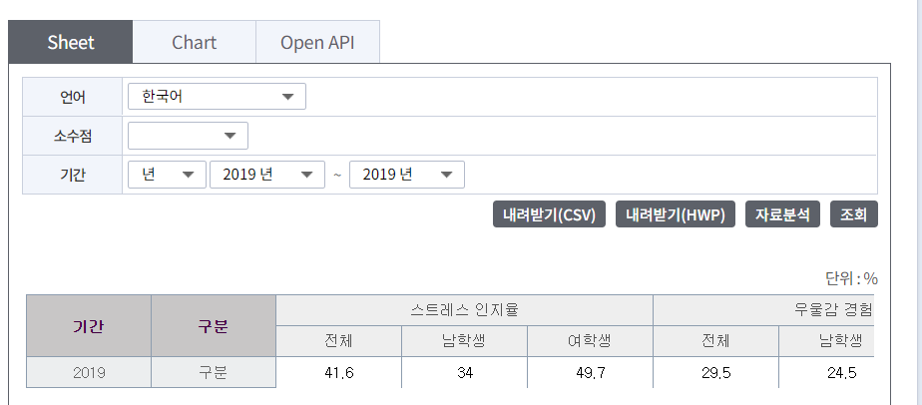
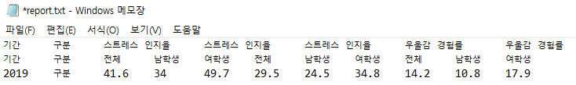
서울시 청소년 정신건강 분석
자료 얻기
열린 데이터 광장 > 청소년 정신건강 검색 -> 자료 다운로드

Slide 23
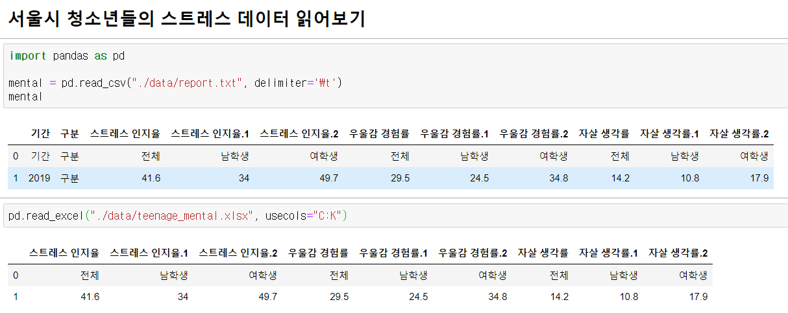
서울시 청소년 정신건강 분석
데이터 읽어 오기
pd.read_csv("./data/report.txt", delimiter='\t')

Slide 24
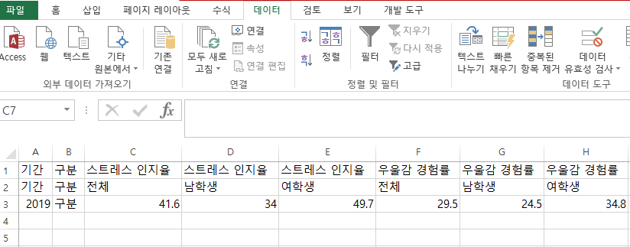
서울시 청소년 정신건강 분석
csv를 엑셀 파일로 변환하기
데이터 - > 외부데이터 가져오기(텍스트) -> 탭으로 구분

Slide 25
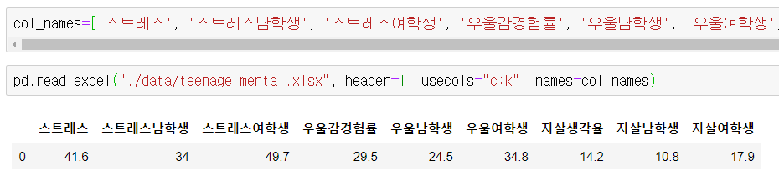
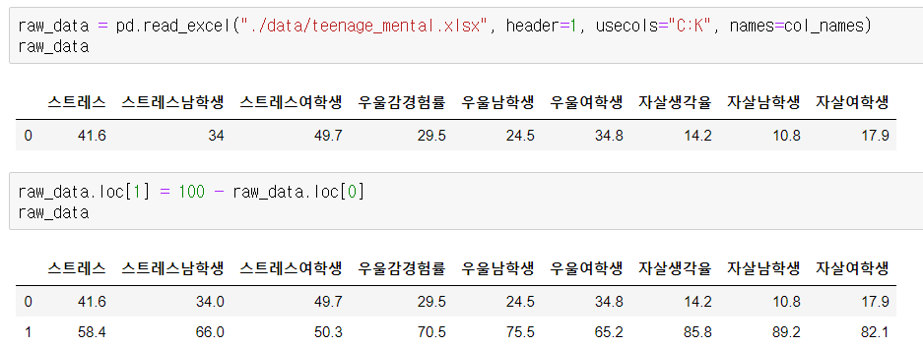
서울시 청소년 정신건강 분석
열 이름 바꾸기
변수에 담은후 스트레스 질문에 그렇지 않다 데이터 행 만들기

Slide 26
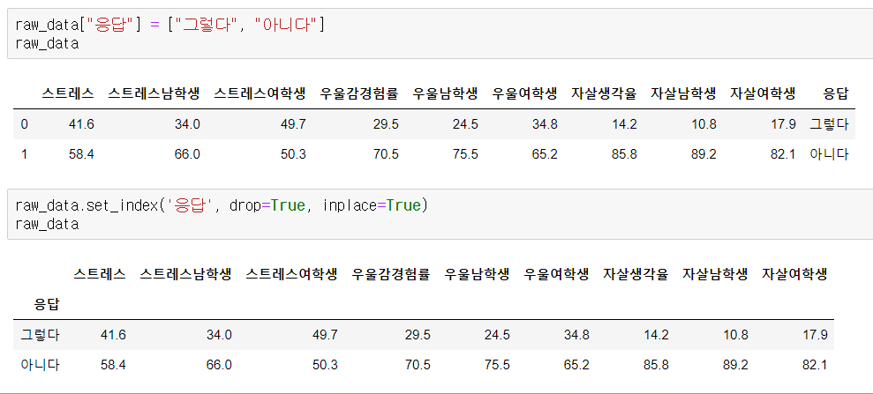
서울시 청소년 정신건강 분석
‘응답’ 열이름 만들기
‘응답’ 인덱스 설정하기

Slide 27
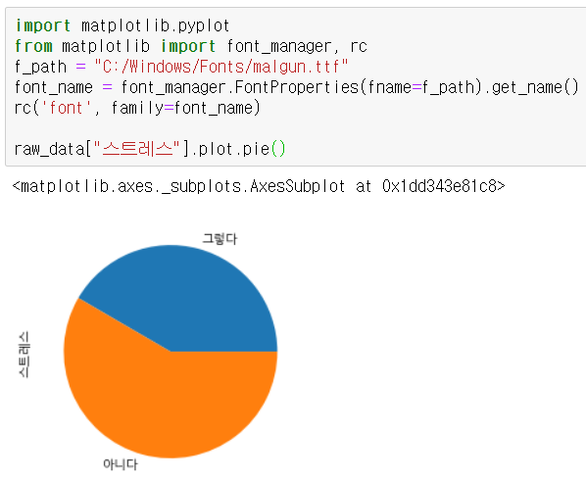
서울시 청소년 정신건강 분석
데이터를 그래프로 표현하기
한글 글꼴로 변환

Slide 28
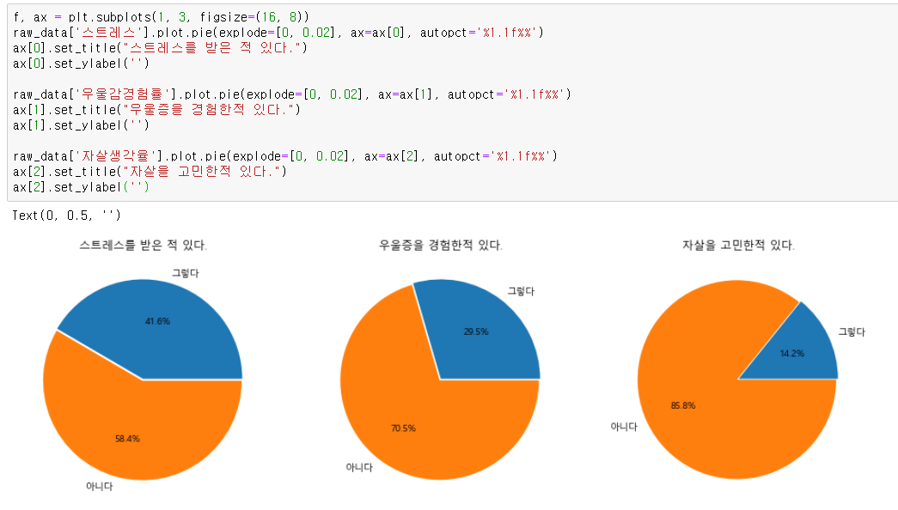
서울시 청소년 정신건강 분석
데이터를 그래프로 표현하기

Slide 29
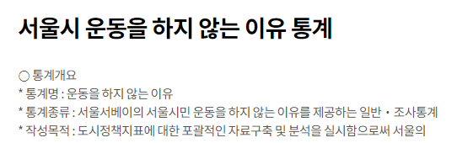
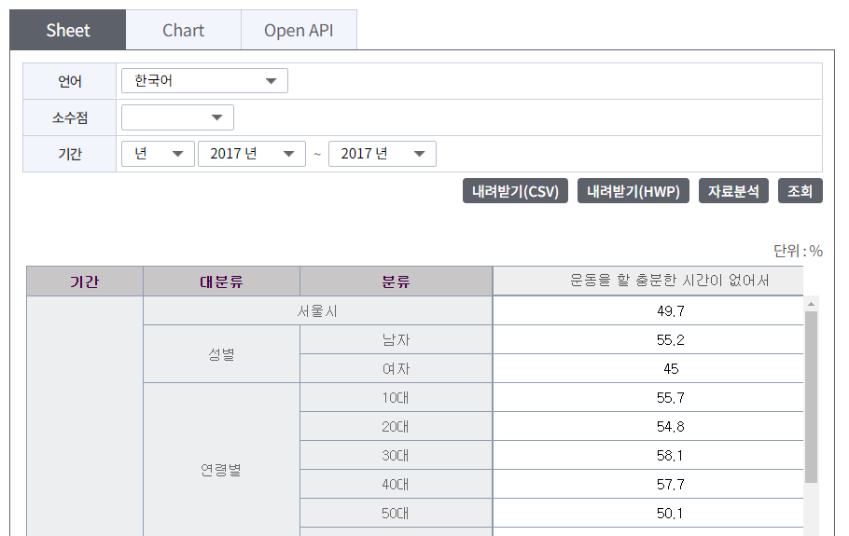
서울시 운동을 하지 않는 이유 통계

Slide 30
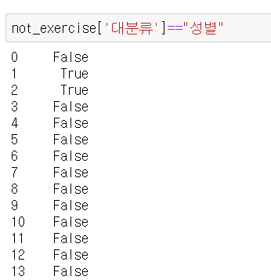
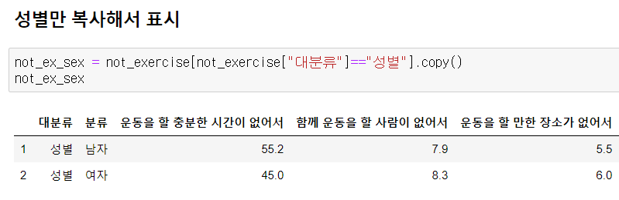
서울시 운동을 하지 않는 이유 통계

Slide 31
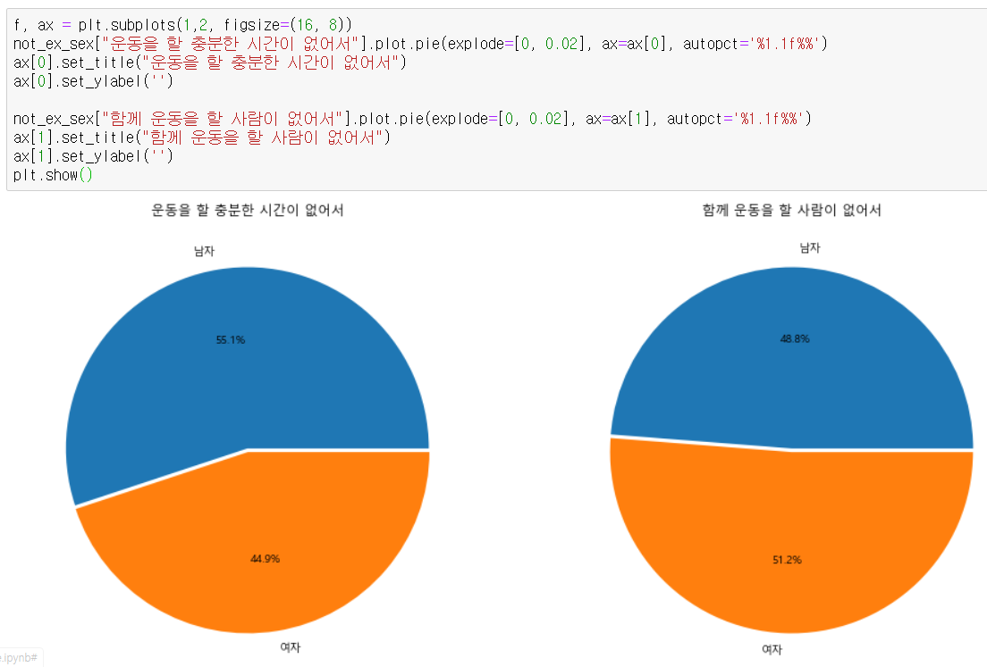
서울시 운동을 하지 않는 이유 통계

